Slide 1
4주차
운영체제 과제
20234014 컴퓨터 공학과 이은정

Slide 2
4-1. file copy
Linux 운영체제 상에서 파일을 복사하는 다음 2개의 C 프로그램(표준함수 버전, 시스템 콜 버전)을 작성, 컴파일, 실행한
후 프로그램의 내용분석 설명
  프로그램 작성, 컴파일, 실행 과정
  프로그램 실행 결과

Slide 3
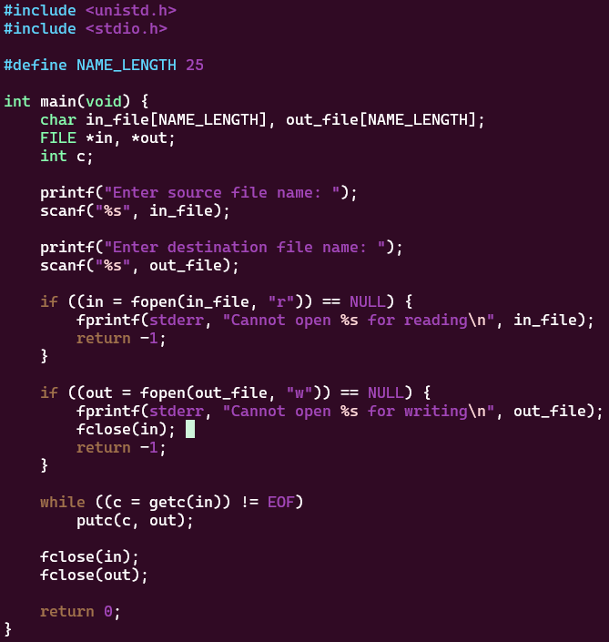
4-1. file copy
fileIn.c(표준함수)
fileIn_2.c(시스템콜)
파일을 생성하고 코드를 작성하기 위해
위 명령어 입력 후,
코드를 작성한다.

Slide 4
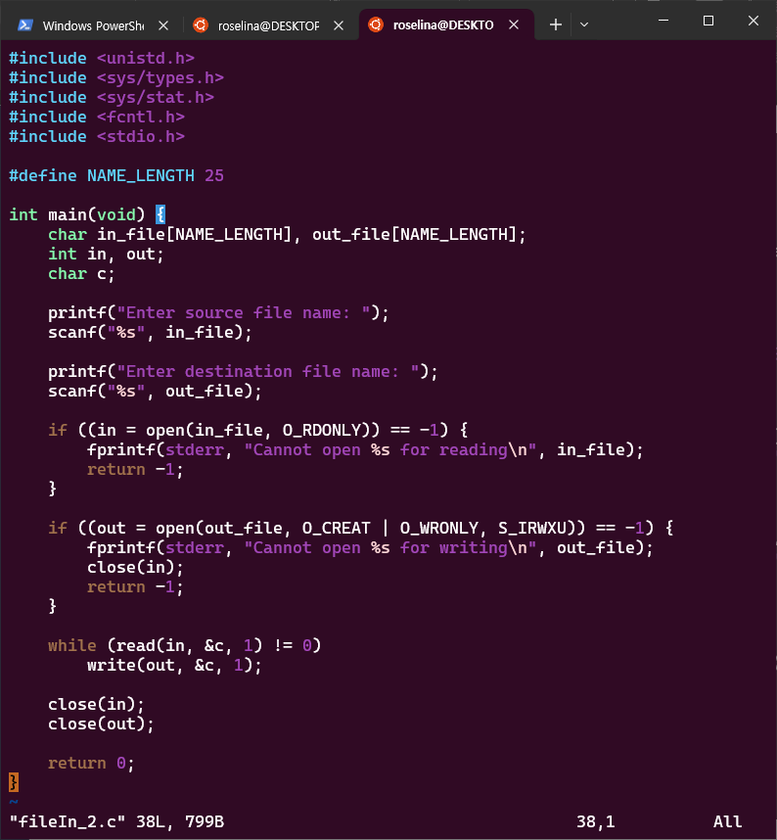
4-1. file copy
fileIn.c(표준함수)
fileIn_2.c(시스템콜)
파일을 생성하고 코드를 작성하기 위해
위 명령어 입력 후,
코드를 작성한다.

Slide 5
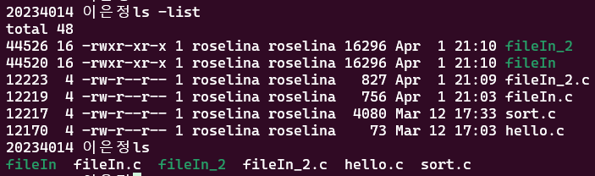
4-1. file copy
이후, 각각의 파일을 아래 명령어를 통해 컴파일 한다.
컴파일 된 파일은 아래와 같다.

Slide 6

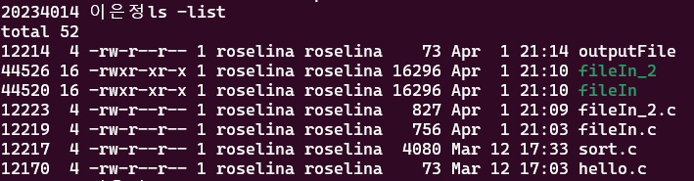
4-1. file copy
fileIn.c 파일을 컴파일하여 생성된 실행 파일을 이용해 hello.c 파일을 복사해본다.
프로그램 실행 시, 읽을 파일명과 저장할 파일명을 차례로 입력 받는다.
여기서는 조건에 따라 `hello.c` 파일의 내용을 `outputFile`이라는 이름의
새 파일로 저장하도록 설정하였다.
저장 파일 명을 입력하고 나서 ls-list를 확인해보면 outputFile이라는 새로운 파일이 생성 된 것을 확인 할 수 있다.

Slide 7
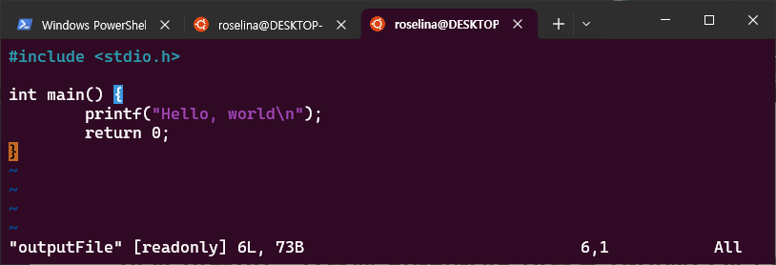
4-1. file copy
아래 명령어를 사용해 outputFile 내용을 확인해보게 되면
제대로 hello.c 내용이 복사된 것을 확인 할 수 있다.

Slide 8

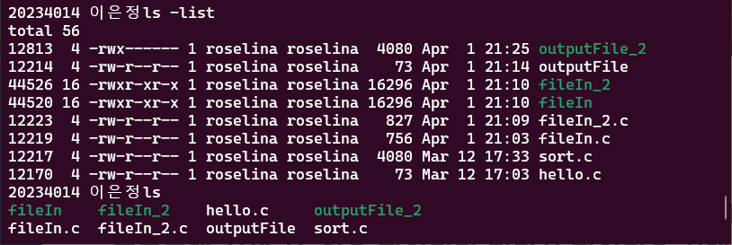
4-1. file copy
fileIn_2.c 파일을 컴파일하여 생성된 실행 파일을 이용해 sort.c 파일을 복사해본다.
여기서는 조건에 따라 `sort.c` 파일의 내용을 `outputFile_2`이라는 이름의
새 파일로 저장하도록 설정하였다.
저장 파일 명을 입력하고 나서 ls-list를 확인해보면 outputFile_2 이라는
새로운 파일이 생성 된 것을 확인 할 수 있다.

Slide 9
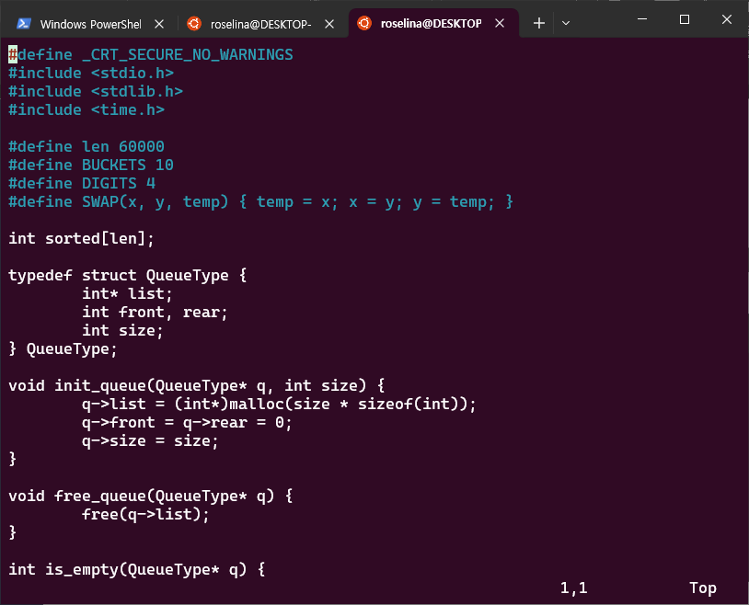
4-1. file copy
위 명령어를 사용해 outputFile 내용을
확인해보게 되면
제대로 sort.c 내용이 복사된 것을 확인
할 수 있다.

Slide 10
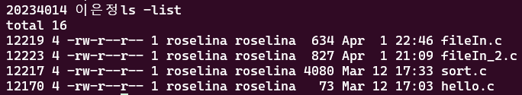
4-2. file copy2
`rm` 명령어를 이용해 기존의 `outputFile`을 모두 삭제하였다.
이제 구현해야 할 부분은,
strace ./실행파일 readFile_이름 writeFile_이름` 형식으로 실행했을 때, 이전과 동일한 동작이 수행되도록 프로그램을 구성하는 것이다.

Slide 11
4-2. file copy2
위 명령어는 3개의 인수를 main으로 넘겨준다.
따라서 main에서는
  Int arg = 3
  Argv[0]: ./실행파일
  Argv[1]: readFile_이름
  Argv[2]: writeFile_이름
형식으로 인수가 전달된다.
Strace를 사용해 실행하고 코드를 실행하는 방식이다.

Slide 12
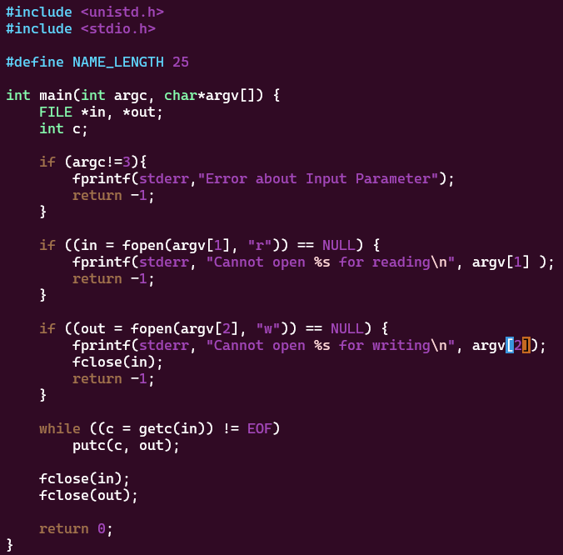
4-2. file copy2
프로그램은 아래 조건 만족 시 작동한다.
  인수의 개수가 정확히 3개일 것 (argc == 3)
  지정된 입력 파일과 출력 파일에 접근이 가능할 것
조건 불만족 시,
오류 메시지를 출력한 후 프로그램을
종료한다.

Slide 13
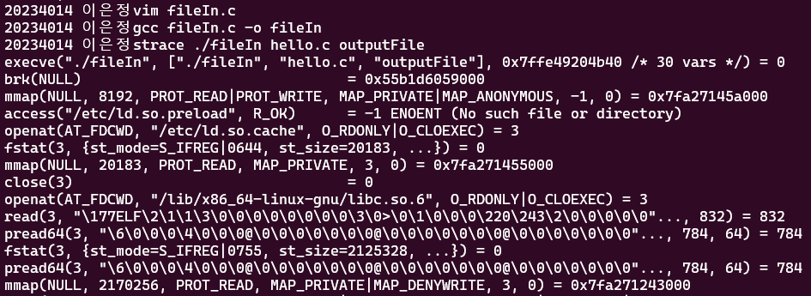
4-2. file copy2
Strace 실행 시, 프로그램 실행 과정 로그가 뜨는 것을
확인 할 수 있다.

Slide 14
4-2. file copy2
fileIn 파일이 실행되고, hello.c, outputFile 인자가
main으로 넘어감
이후, <stdio.h>등의 라이브러리를 메모리에 적재

Slide 15
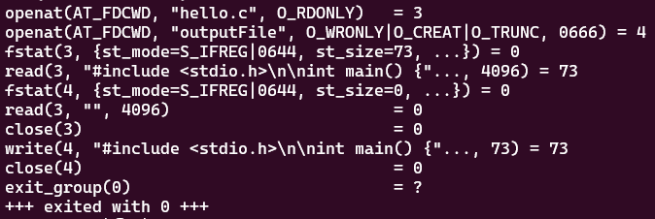
4-2. file copy2
Openat 시스템 콜을 사용해 hello.c 파일을 열고,
outputFile 파일을 읽기용으로 생성한 이후,
<stdio.h>등의 라이브러리를 메모리에 적재
hello.c에서 73바이트의 파일을 읽고,
outputFile에 해당 내용을 write 시스템 콜을 이용해 복사함.
이후 close 및 exit을 통해 프로그램을 종료

Slide 16
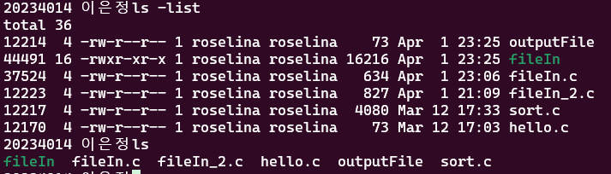
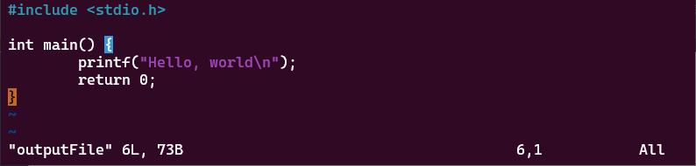
4-2. file copy2
위 결과를 보면, fileIn이 제대로 컴파일 되고,
hello.c를 읽은 이후에 outputFile에 제대로 복사가 된 것을 확인 할 수 있다.

Slide 17
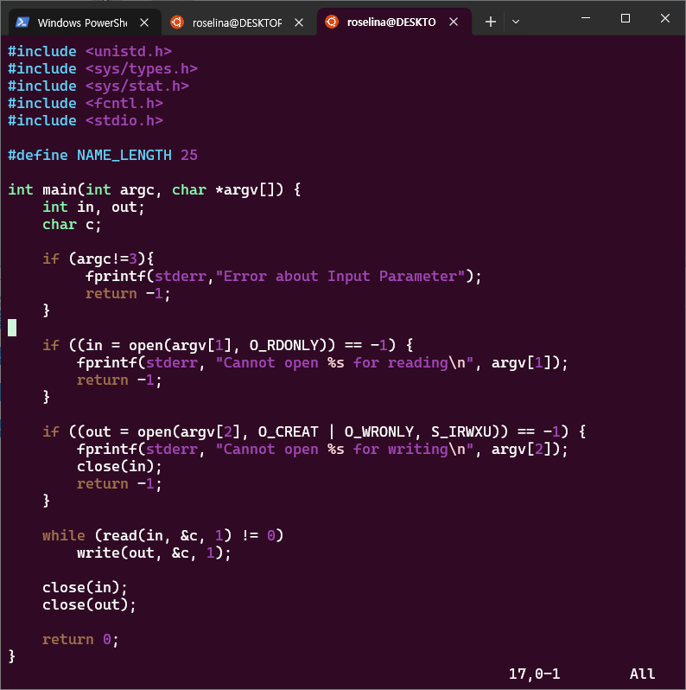
4-2. file copy2
표준 함수 코드와
매우 유사한 구조이다.
  인수의 개수가 정확히 3개일 것 (argc == 3)
  지정된 입력 파일과 출력 파일에 접근이 가능할 것
조건 불만족 시,
오류 메시지를 출력한 후 프로그램을
종료한다.

Slide 18
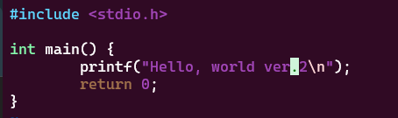
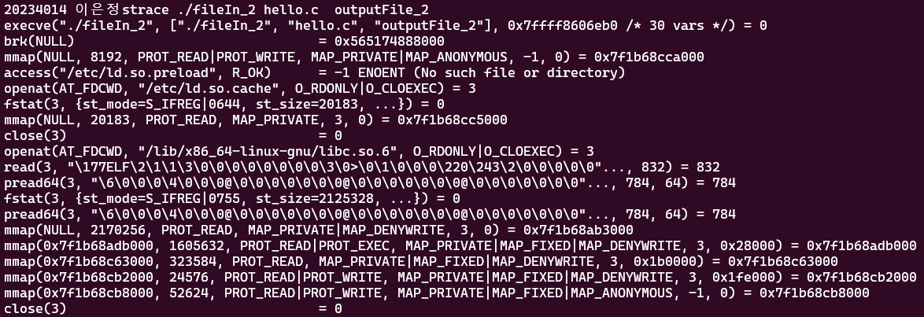
4-2. file copy2
이번에는 Hello.c 파일을 위처럼 변형해 복사한다.
그리고 stace 실행을 하면 아래와 같은 로그가 뜬다.

Slide 19
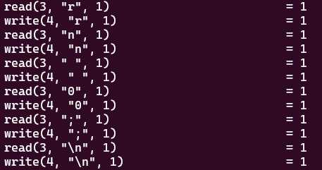
4-2. file copy2
가장 큰 차이는 위처럼, 하나의 글자를 read하고, write하는 것을
매번 반복하는 것이다.
표준 함수 | Fopen, getc와 같은 명령어를 사용해, 복사할 데이터를 버퍼를 이용해 복사, 붙여넣기 한다. 따라서 시스템 콜에 비해 read, write 시스템 콜 사용 횟수가 적다.
시스템 콜 | 모든 글자에 대해 하나하나 open, read, write과 같은 시스템 콜을 사용 따라서 매 글자(1바이트)마다 시스템 콜이 사용되었다. 하나하나 자세한 과정을 살펴 볼 수 있다.

